Slide 1
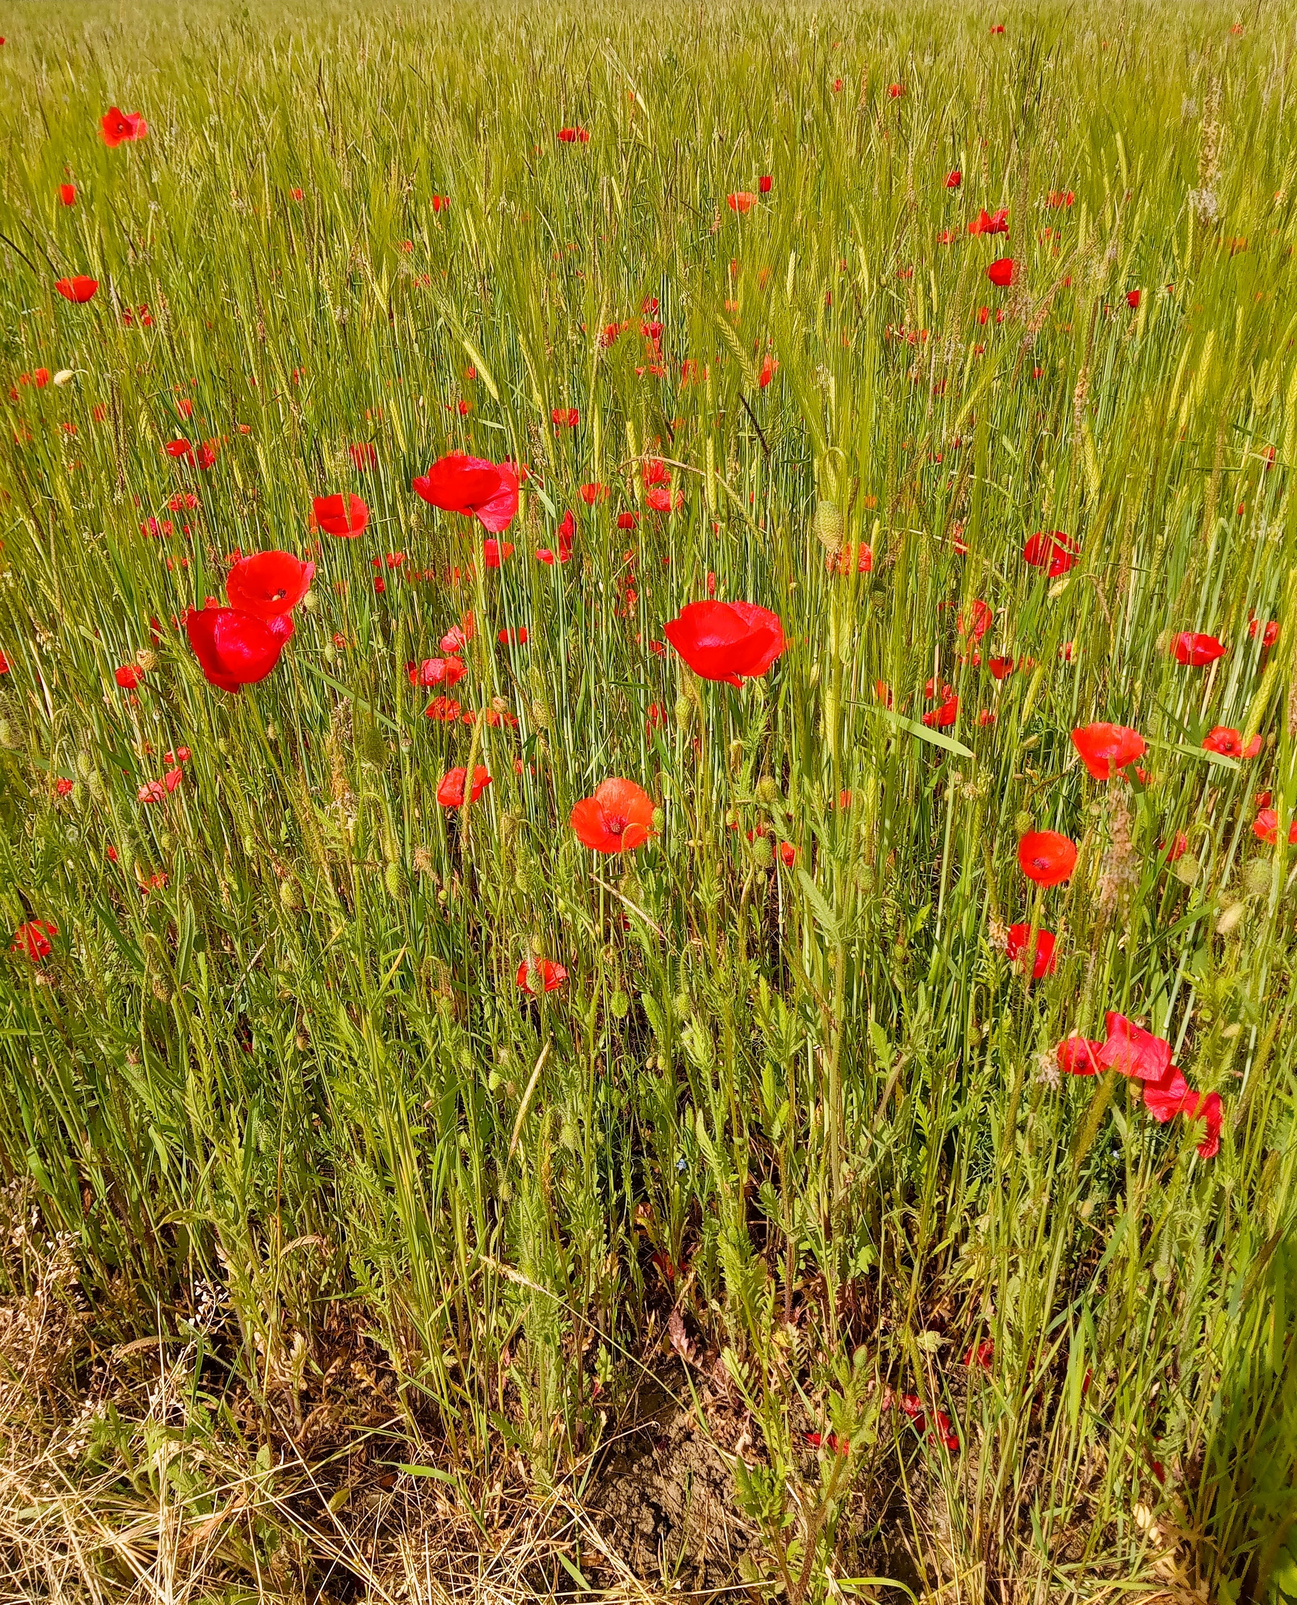
20 ans Un regard vers le passée pour mieux s’engager dans l’avenir !

Slide 2
18 novembre 2002 g Création de l’Association A 3 Jura

Slide 3
1er comité
Reyes Beatriz, assesseure
Reyez Pedre, assesseur
Ggabriele Marie Elisabeth, assesseure
Straehl Liliane, secrétaire
Montavon Claude, caissier
Barth Madeleine, vice-présidente
Fernando Fiori , président

Slide 5
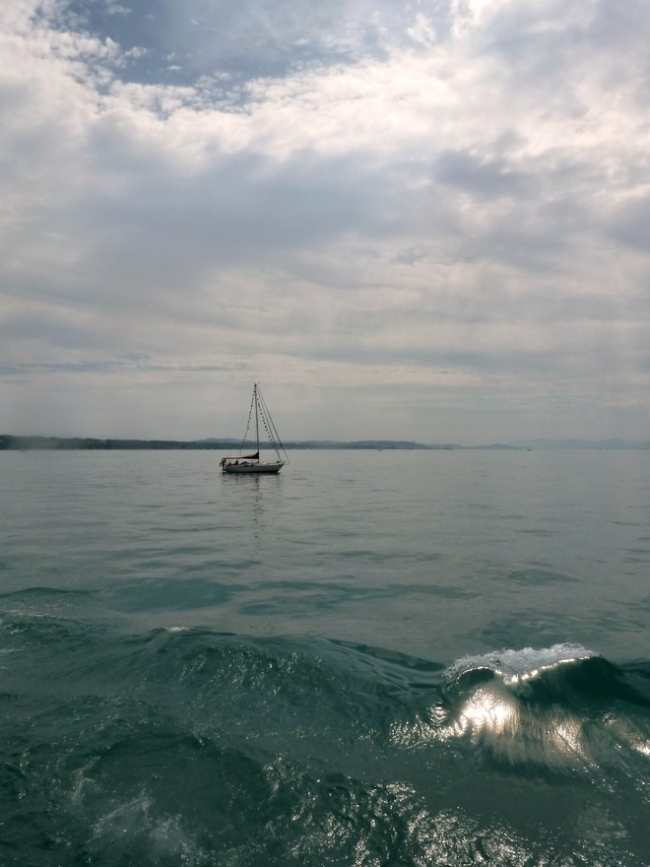
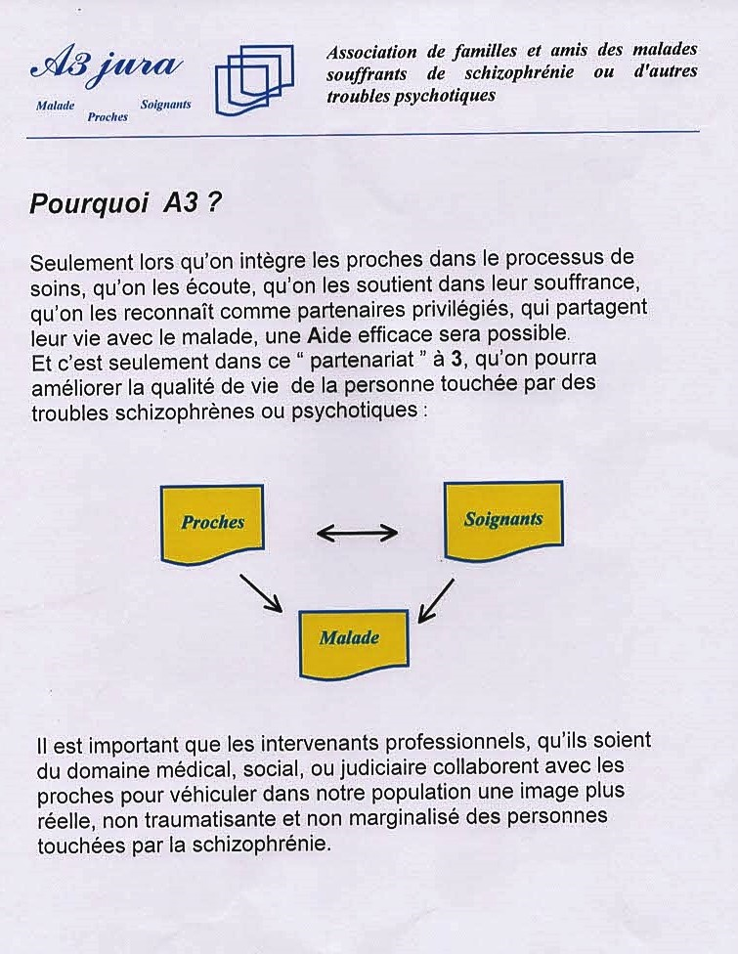
Pourquoi A 3 Jura ?

Slide 6
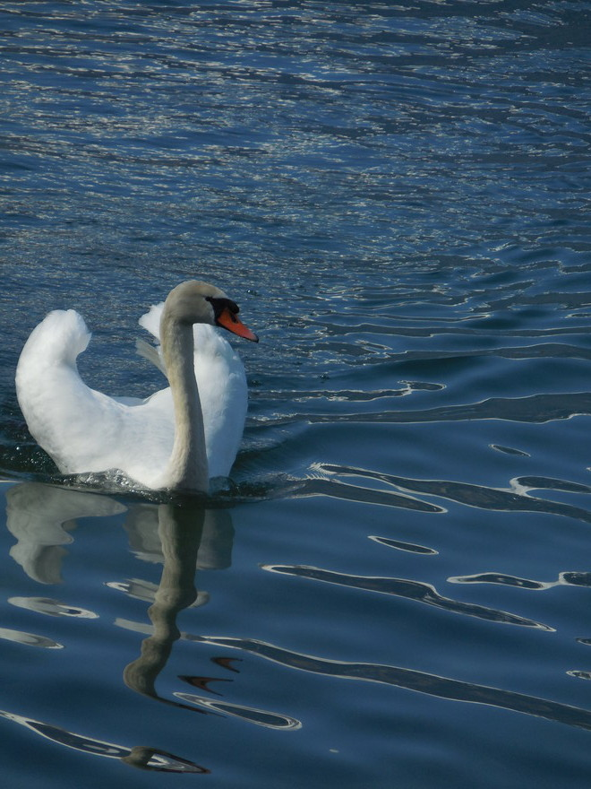
Que veut l’ A 3 Jura ?

Slide 7
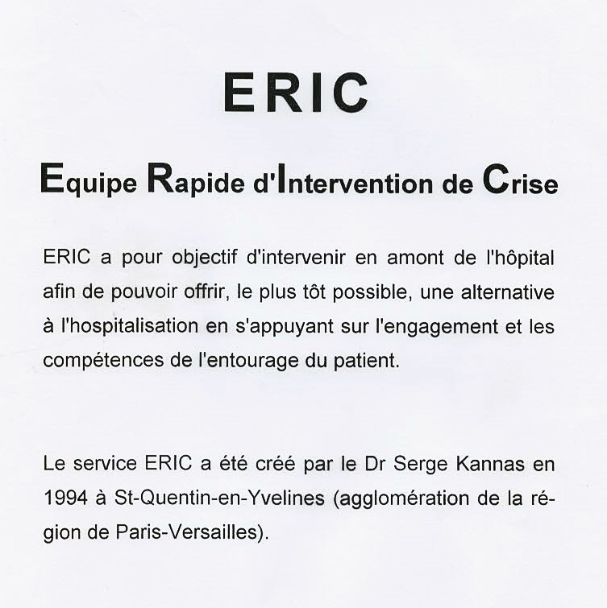
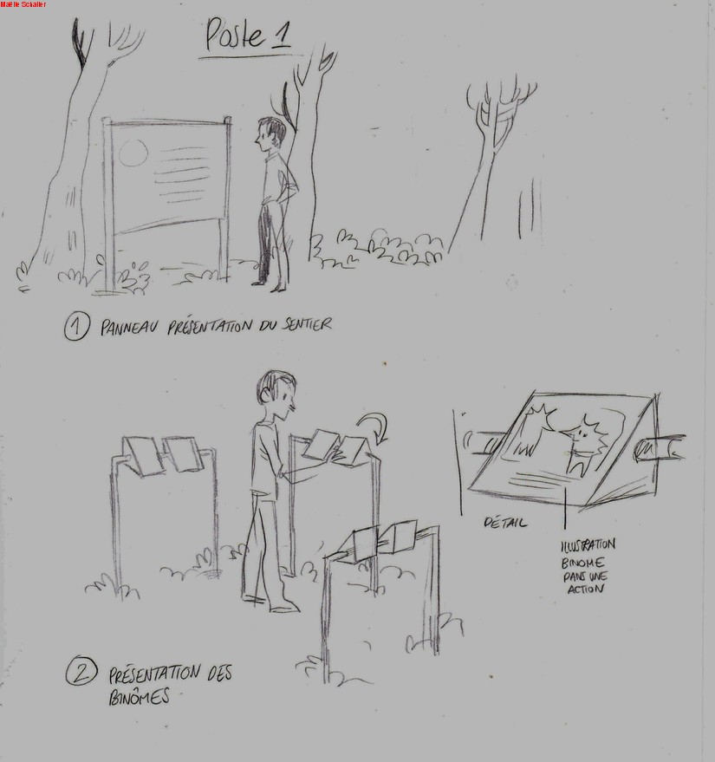
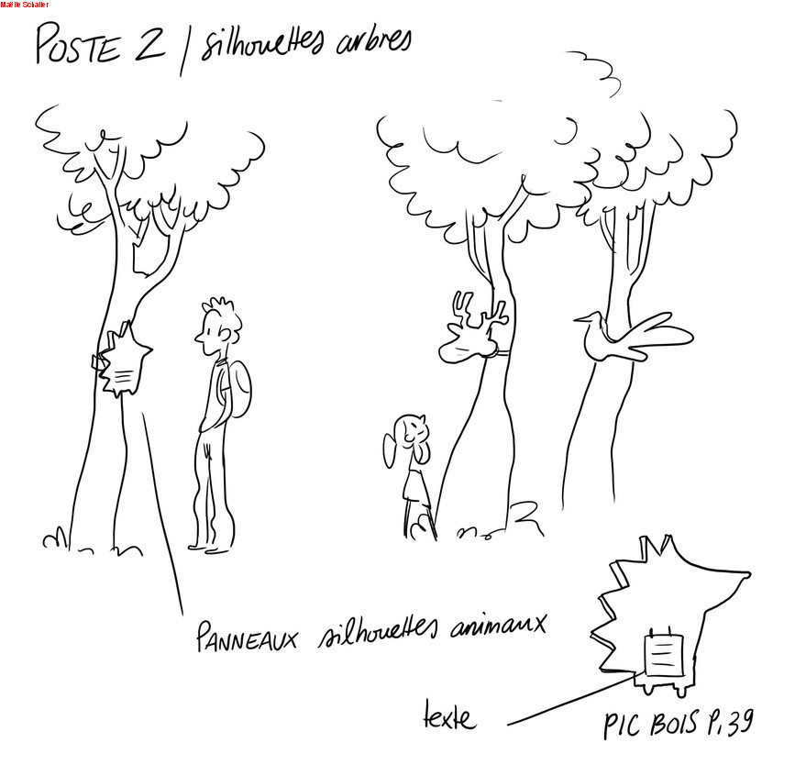
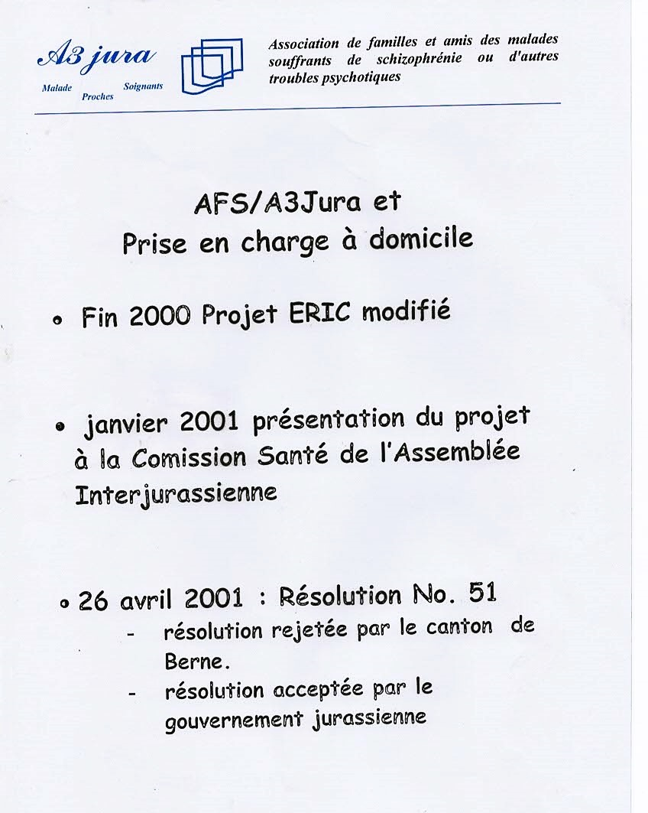
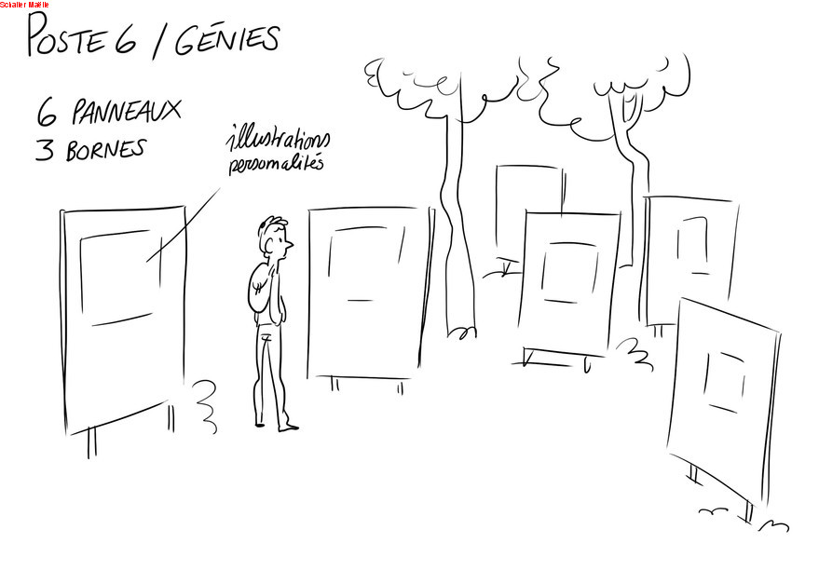
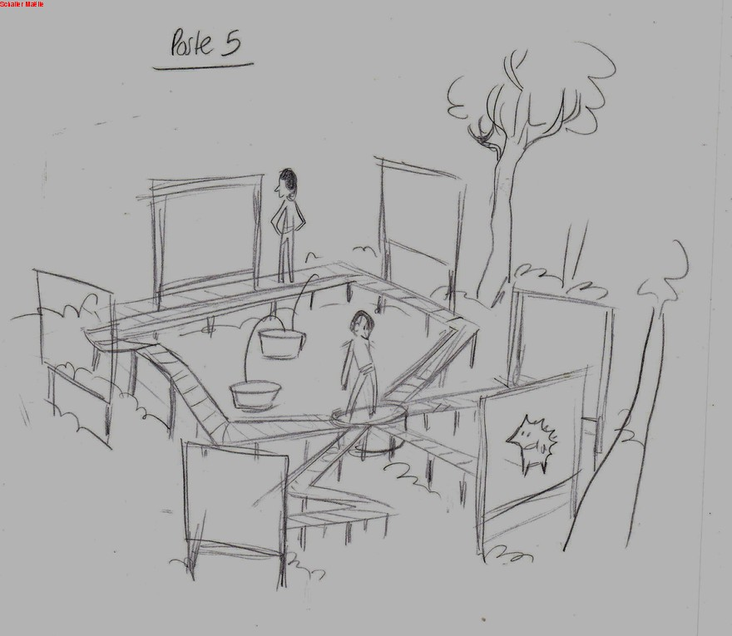
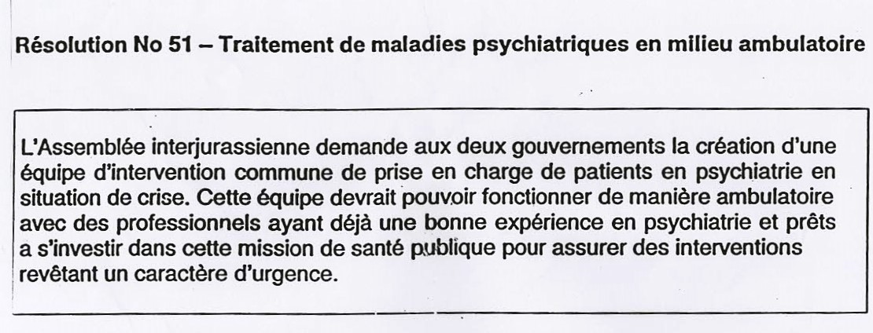
Projets trop ambitieux …qui sont restés à aujourd’hui des rêves

Slide 8
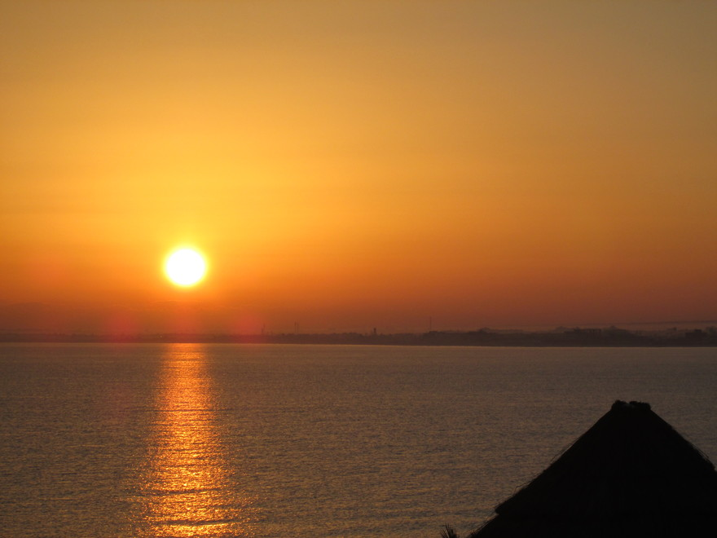
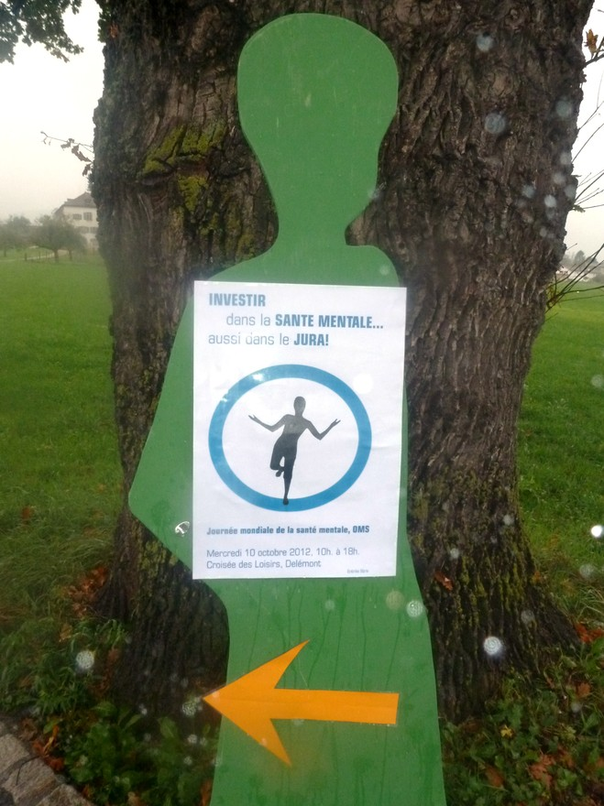
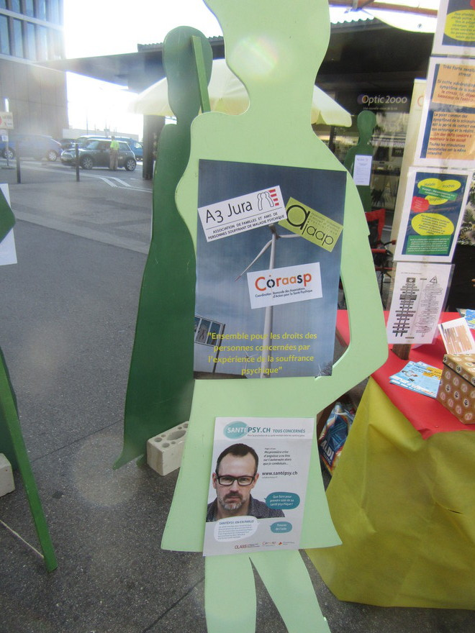
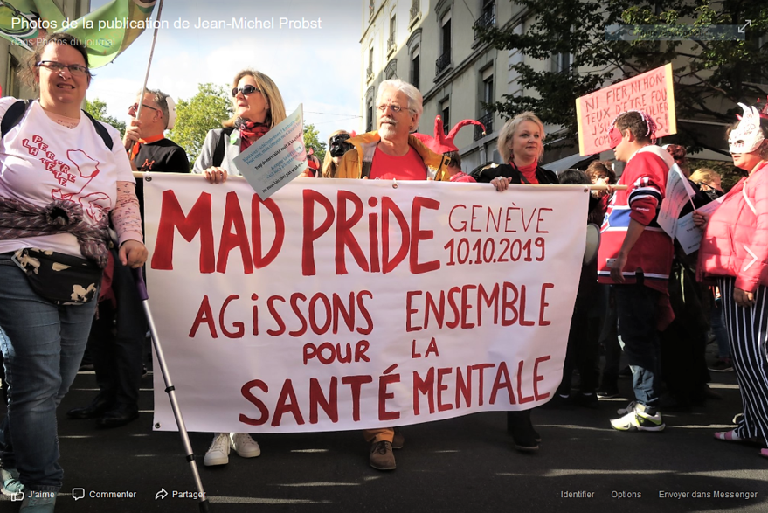
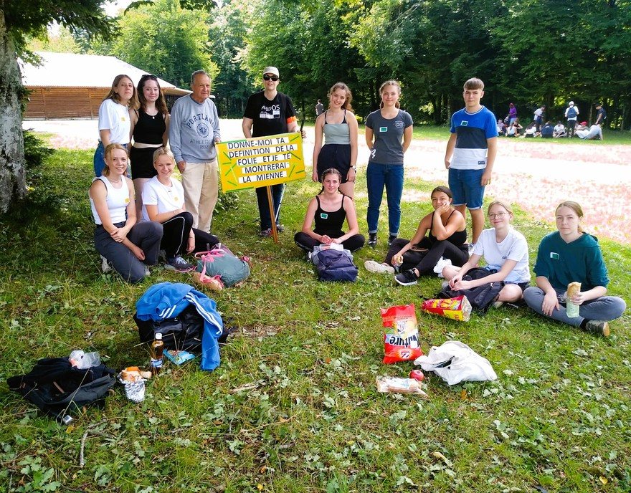
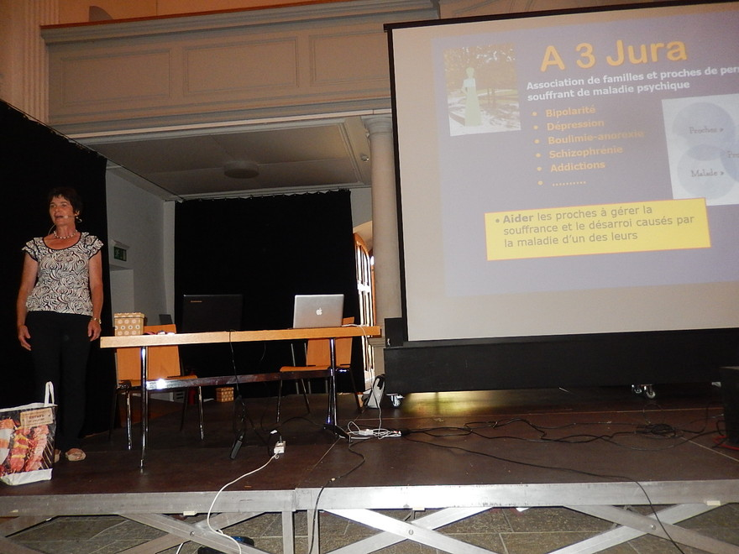
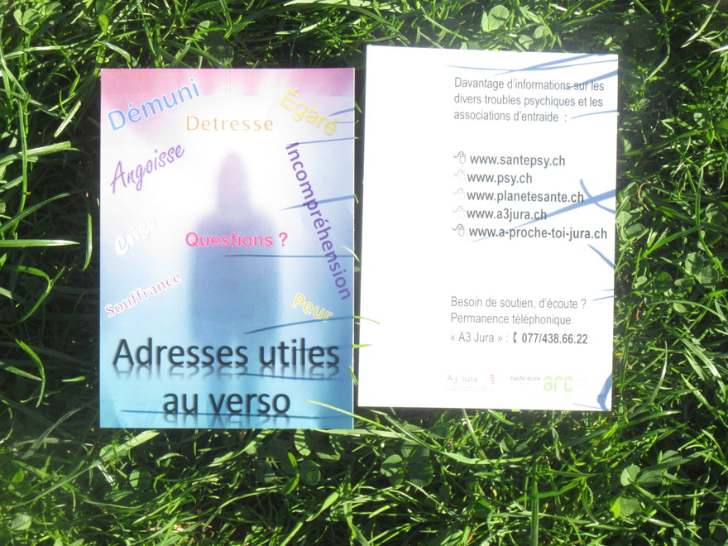
Chemin …vers la déstigmatisation grâce aux actions et à la collaboration avec d’autres institutions/associations

Slide 9
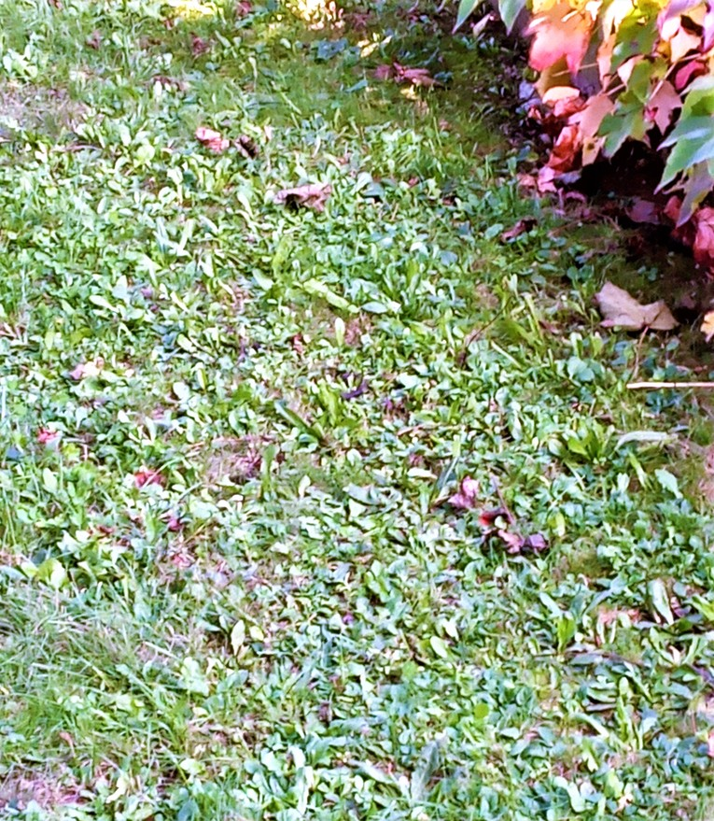
…Vers la reconnaissance de l’Expertise des personnes concernées et des proches grâce à la formation et information

Slide 10
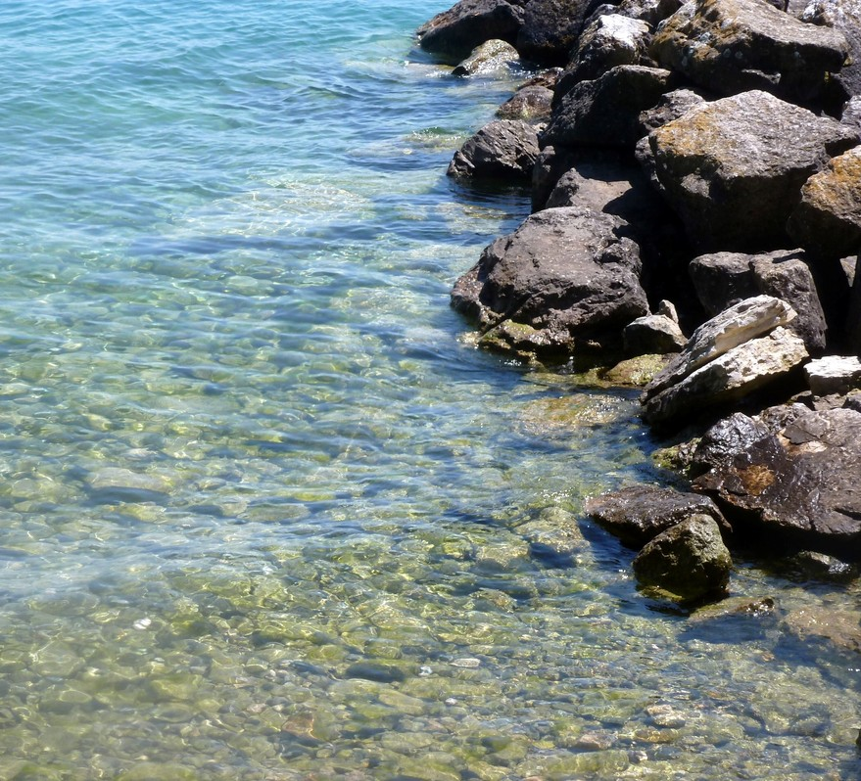
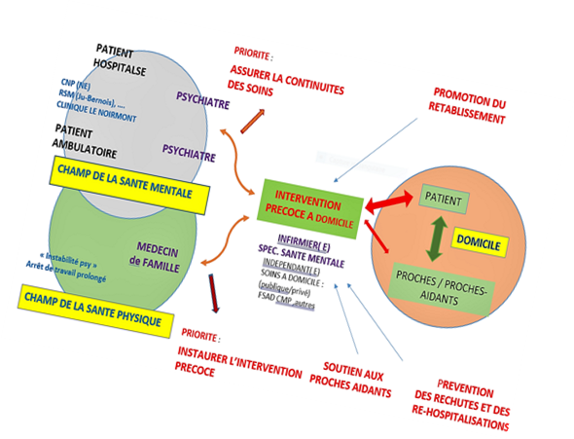
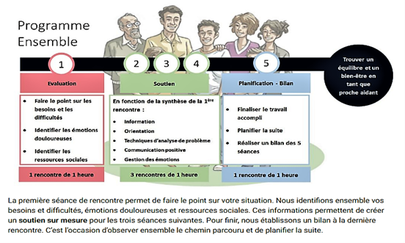
…vers une meilleure Qualité de vie grâce au savoir et à la recherche d’aide adéquat

Slide 11
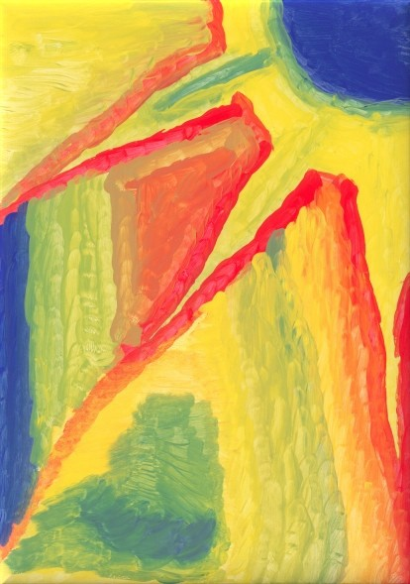
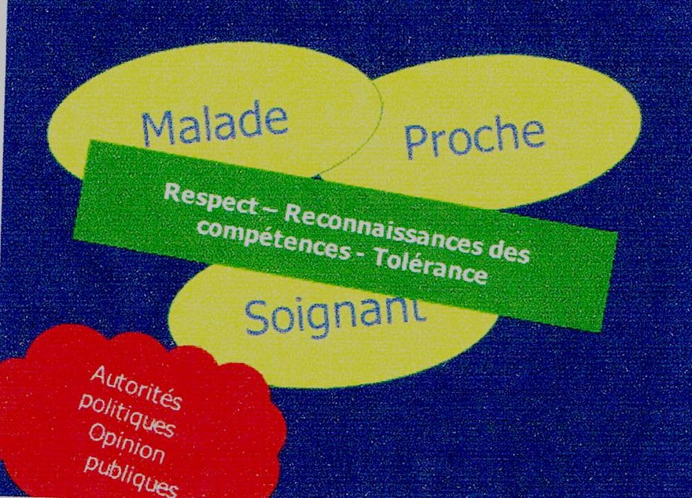
Et demain…. L’espoir de rejoindre nos buts
Citoyens à part entier dans le respet de la diversité

